Slide 1
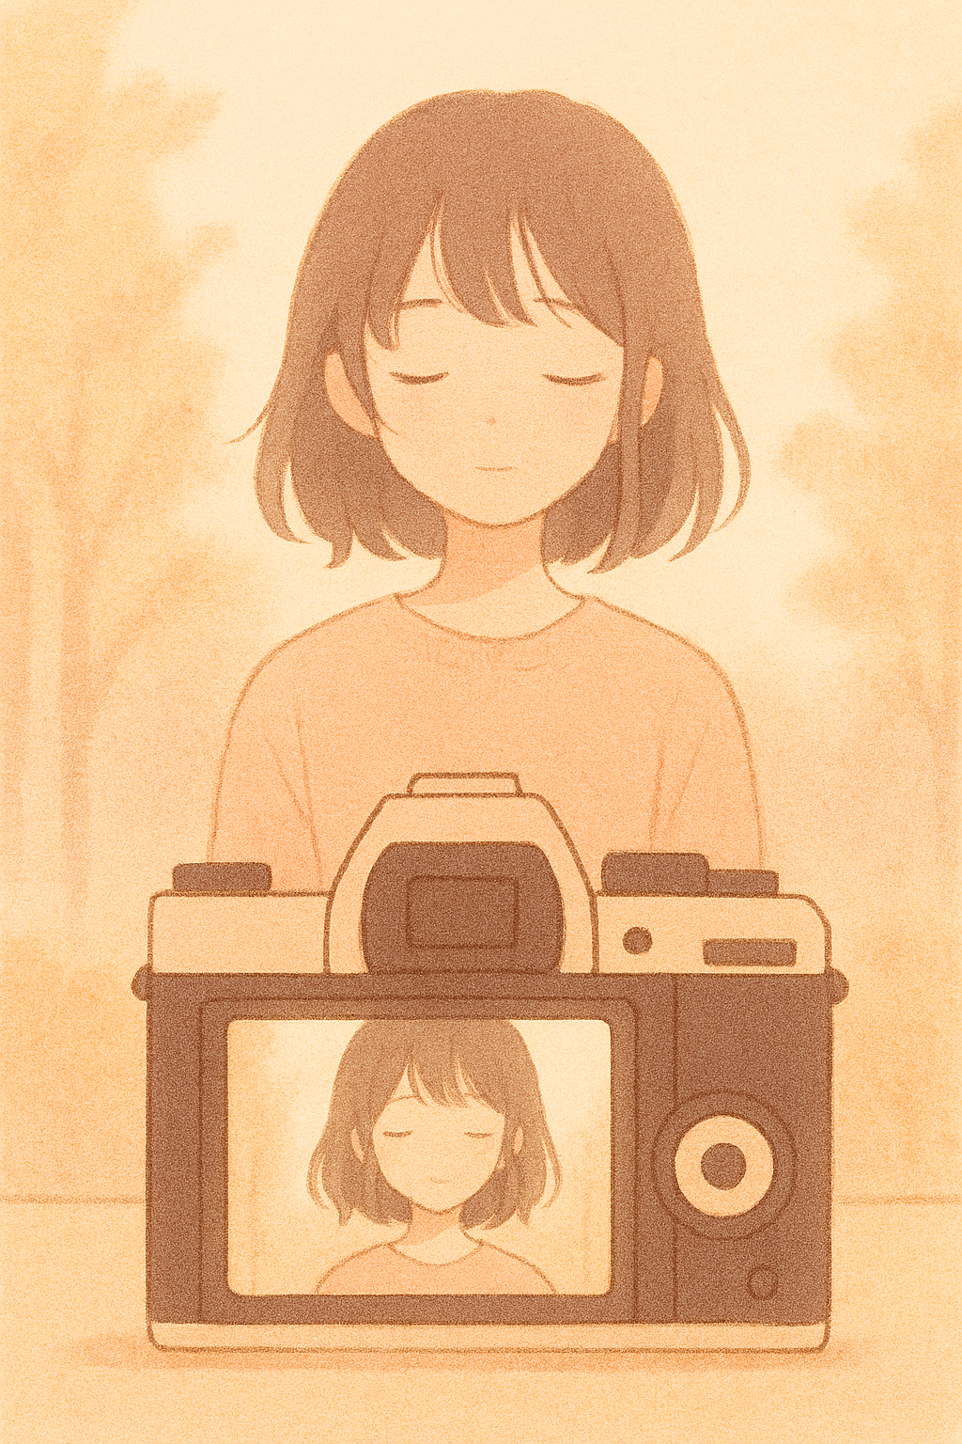
Essência Capturada
Expressão em Cada Clique
AMANDA BATISTA

Slide 2



Apresentação
A fotografia de retrato é uma mistura perfeita entre técnica e sensibilidade. Não se trata apenas de apertar um botão, mas de revelar personalidade, emoção e história em um único quadro. Cada rosto carrega algo único e o seu papel, como fotógrafo, é saber enxergar e transformar isso em imagem.
Este ebook foi criado para ajudar você a capturar retratos mais bonitos, expressivos e profissionais, mesmo que ainda esteja começando. Aqui você encontrará dicas práticas, explicações simples e exemplos visuais que mostram na prática como pequenos ajustes fazem uma grande diferença.
A proposta é clara: descomplicar a fotografia de retrato.
Respire fundo, ajuste o foco e prepare-se:
você está prestes a elevar o nível dos seus retratos.

Slide 3
1
Encontre a Melhor Luz

Slide 4
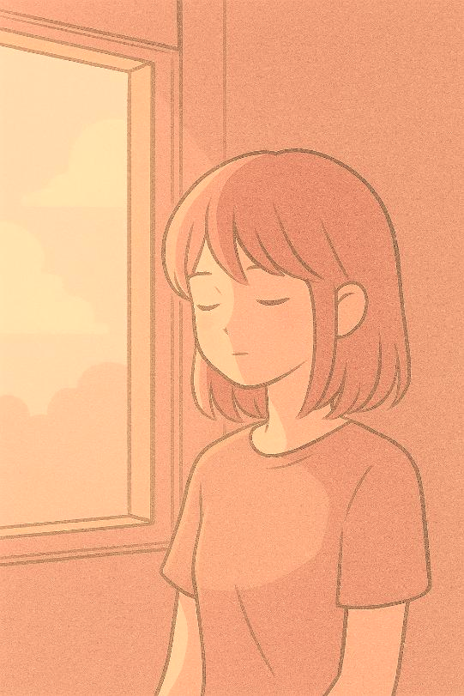
Encontre a Melhor Luz
A luz é o elemento que mais impacta a aparência de um retrato. Em vez de pensar em configuração de câmera primeiro, pense: onde está a luz?
A luz natural suave é a mais fácil de trabalhar. Você pode usar:
Janela difusa (sem sol direto)
Sombra aberta na rua
Luz dourada do fim da tarde (a famosa Golden Hour)
Luz do nascer do sol
Quando a luz é suave, ela reduz sombras duras no rosto, suaviza imperfeições e destaca bem traços naturais.

Slide 5
2
Use Fundos Simples

Slide 6
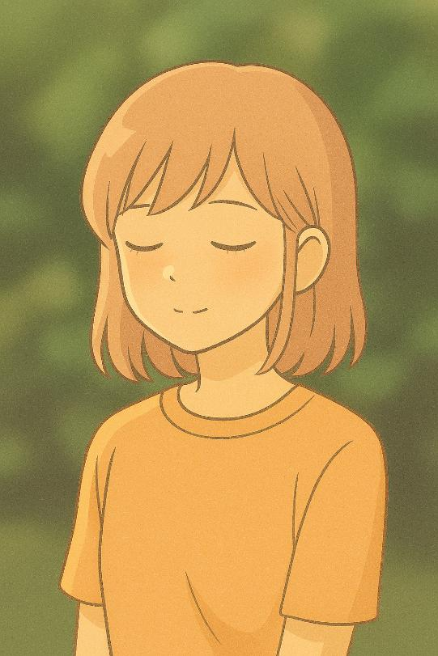
Use Fundos Simples
Um fundo simples ajuda o rosto do modelo a se destacar. Quanto mais neutro, melhor. Não precisa ser totalmente liso, basta que não distraia.
Boas opções:
Paredes claras
Árvores desfocadas
Portas grandes
Tecidos pendurados
Céu nublado
Fundos simples agregam coerência e deixam o retrato mais profissional, mesmo com equipamentos básicos.

Slide 7
3
Foque Sempre nos Olhos

Slide 8
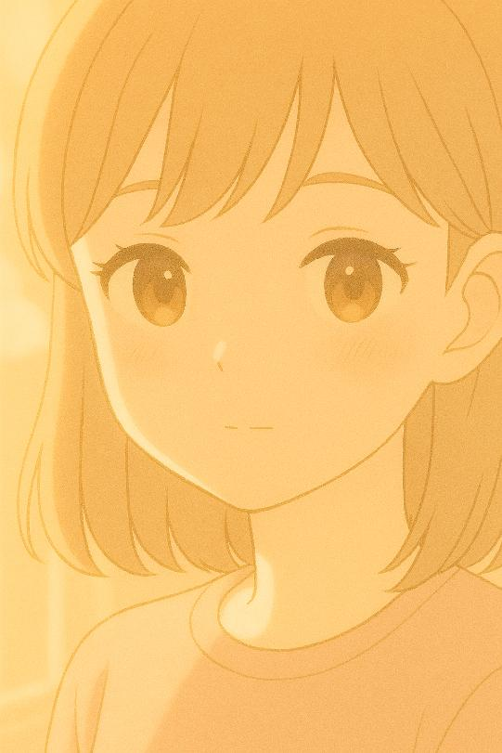
Foque Sempre nos Olhos
Em um retrato, os olhos são a parte mais importante, porque criam conexão. Mesmo que o resto esteja suavemente desfocado, os olhos precisam estar extremamente nítidos.
Use:
Modo de detecção de olhos
Ponto de foco único sobre o olho mais próximo da câmera
Se a câmera tiver dificuldade de focar, peça ao modelo para ficar imóvel por um segundo.

Slide 9
4
Trabalhe com Abertura Ampla

Slide 10
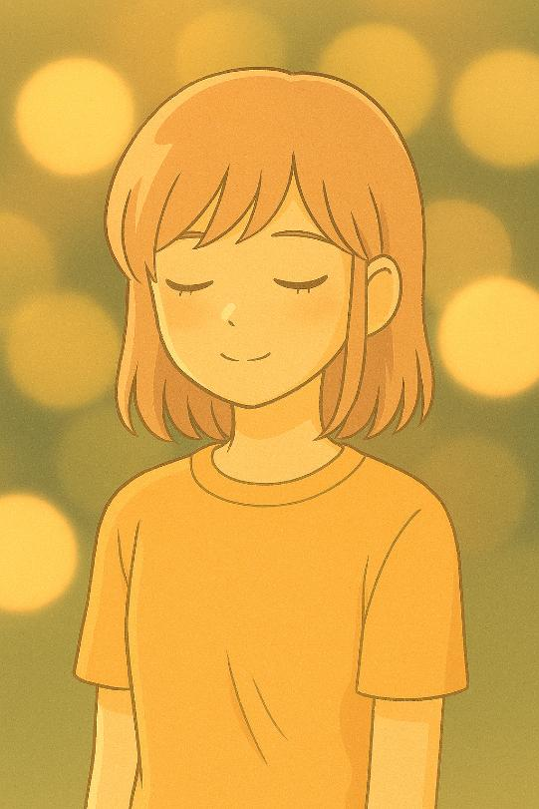
Trabalhe com Abertura Ampla
Aberturas amplas (como f/1.8 ou f/2.2) criam o famoso bokeh, aquele fundo desfocado bonito que todo mundo ama em retratos.
Isso faz o rosto se destacar e cria aparência profissional.
Mas atenção:
Quanto mais aberta a abertura, mais difícil acertar o foco nos olhos. Se estiver começando, teste aberturas levemente fechadas como f/2.8.

Slide 11
5
Direcione Expressões

Slide 12
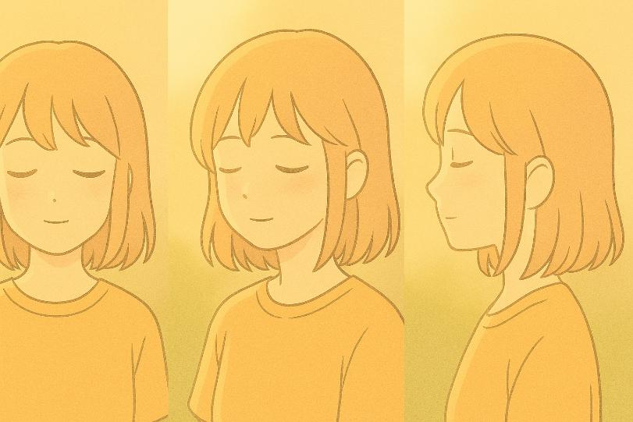
Direcione Expressões
A maioria das pessoas fica rígida quando vê uma câmera. Por isso, seu papel como fotógrafo é dar direção simples e claras.
Exemplos fáceis:
“Relaxa os ombros.”
“Gira o rosto um pouquinho para a direita.”
“Fecha os olhos e abre devagar.”
“Pensa em algo que você gosta.”
Frases curtas funcionam melhor que explicações longas.

Slide 13
6
Explore Ângulos Naturais

Slide 14
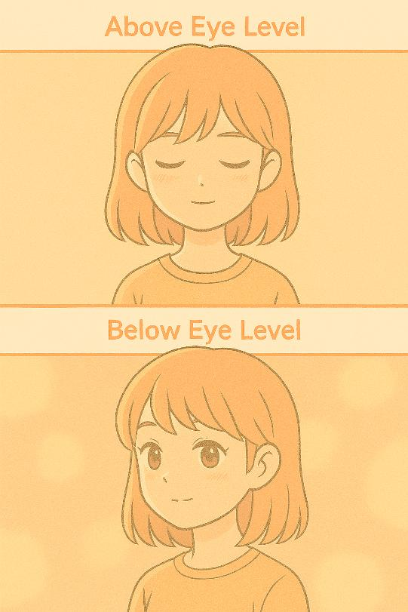

Explore Ângulos Naturais
O ângulo da câmera influencia totalmente a impressão que o retrato transmite.
Fotografar levemente acima suaviza o rosto e destaca os olhos.
Fotografar na altura dos olhos cria retratos realistas e equilibrados.
Fotografar de baixo amplia presença e impacto, ótimo para retratos mais fortes.
Não tenha medo de se mover: agache, levante, aproxime-se, afaste-se. Mude o ponto de vista!

Slide 15
7
Utilize Elementos para Compor

Slide 16
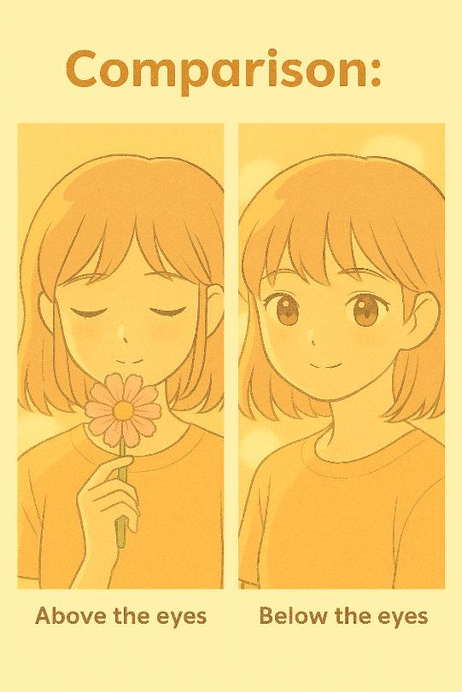
Utilize Elementos para Compor
Pequenos elementos podem transformar um retrato simples em algo artístico.
Use:
Flores próximas ao rosto
Tecidos esvoaçantes
Espelhos
Objetos desfocados no primeiro plano
Mãos criando linhas suaves
Esses elementos criam profundidade e contam uma história, mas sempre deixe o rosto como protagonista.

Slide 17
8
Trabalhe com Cores Harmoniosas

Slide 18
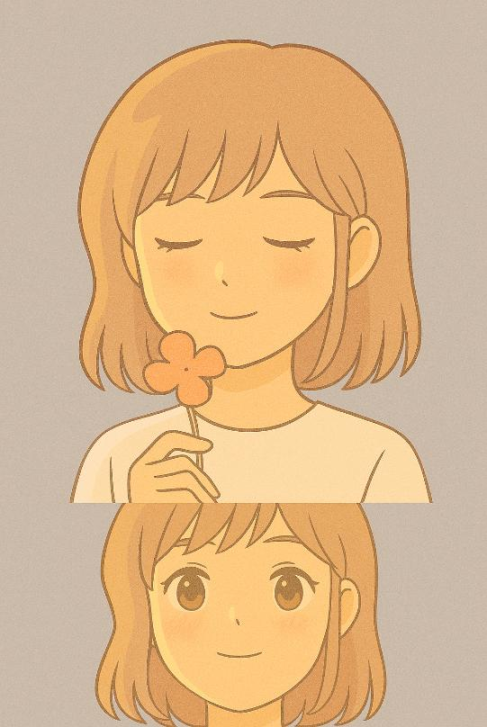
Trabalhe com Cores Harmoniosas
Cores afetam muito a sensação do retrato.
Tons quentes: transmitem conforto e energia.
Tons frios: trazem paz e introspecção.
Roupa neutra: foco total no rosto.
Paletas monocromáticas: aspecto elegante.
Pense em como a roupa, o fundo e a luz conversam entre si.

Slide 19
9
Capture Momentos Espontâneos

Slide 20
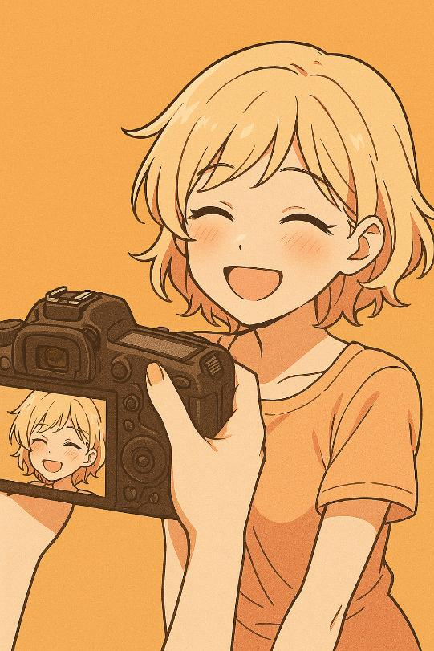
Capture Momentos Espontâneos
Os melhores retratos nem sempre são os posados. Muitas vezes, um sorriso rápido ou um olhar inesperado se torna a melhor foto da sessão.
Peça ao modelo para:
Caminhar
Arrumar o cabelo
Olhar para longe
Interagir com algo
Fotografe durante esses intervalos. A naturalidade domina.

Slide 21
10
Teste Distâncias e Lentes

Slide 22
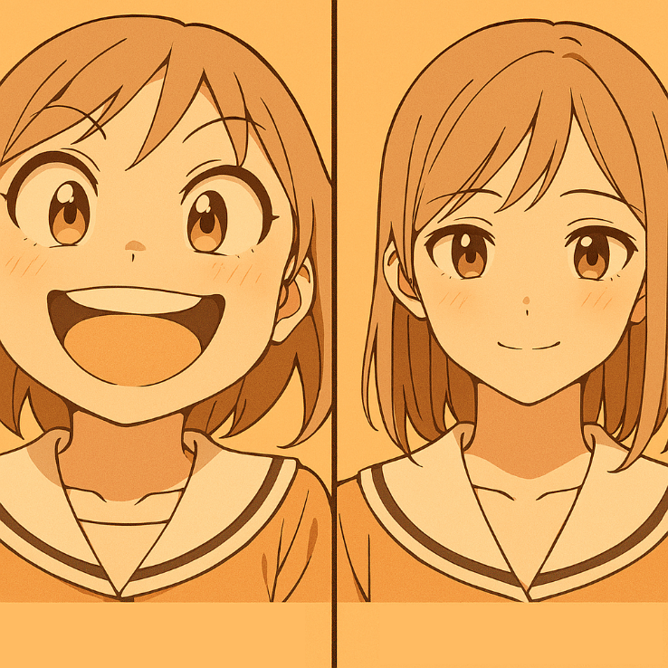
Teste Distâncias e Lentes
A distância e a lente mudam a forma do rosto.
50mm: natural, versátil, ótima para iniciantes.
85mm: preferida para retratos, sem distorções.
35mm: mais ambiente, mas cuidado com distorções no rosto.
Aproximar demais com lentes curtas pode deixar nariz maior e rosto alongado.
24 mm
85 mm

Slide 23
Agradescimentos

Slide 24
Obrigada!
Obrigada por chegar até aqui e dedicar seu tempo a explorar este conteúdo. Este ebook foi criado com o apoio de inteligência artificial, mas passou por revisão, curadoria e diagramação humana, garantindo clareza, coerência e qualidade em cada página.
Sua produção faz parte de uma atividade de curso, cujo objetivo é aprender, na prática, como utilizar ferramentas de IA na criação de conteúdo digital — desde ideias iniciais até material estruturado e pronto para uso.
O passo a passo do processo, incluindo prompts, está disponível no GitHub para consulta, estudo e inspiração de outros criadores.
Que este material incentive você a continuar aprendendo, experimentando e criando com ainda mais liberdade.
https://github.com/amandajbatista7-design/prompts-recipe-to-create-a-ebook

